Slide 1
Interbestuurlijk oefenen
Werkplaats Dieren(pension/park)
Landelijk, regionaal en lokaal

Slide 2
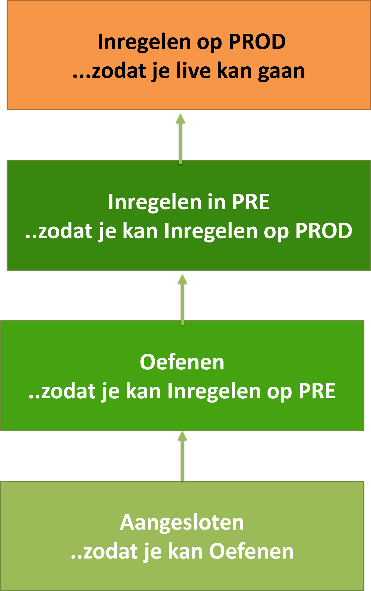
Waarom is oefenen belangrijk?
Oefenen is niet ‘vrijblijvend spelen’, maar maakt onlosmakelijk deel uit van het inrichten van nieuwe processen en werkwijzen bij bevoegd gezagen.
De essentie van oefenen is dat dit gebeurt in een omgeving waarin handelingen nog geen rechtsgevolgen hebben.
Oefenen gaat samen met het beproeven en verbeteren van systemen en systeeminrichting.
Oefenen is het ervaren welke keuzes goed uitpakken en welke niet.
Notes:
Oefenen met processen ontwerpen,
plannen opstellen,
aanvragen behandelen,
vergunningen verlenen,
systemen inrichten.

Slide 4
Oefenen in praktijk Oefenen in werkplaatsen met ondersteuning!

Slide 5
Soorten werkplaatsen
VNG werkplaatsen
Inhoudelijk (Plan, VTH netwerkkaart etc.)
Aan de slag met de Omgevingswet werkplaatsen
DSO, interbestuurlijk, grote uitdagingen uit willen zoeken, Dierencasus voor een werkende keten
Doel:
werkende (DSO)keten
Inrichten processen
Beproeven samenwerkingen
Stap maken met oefenen en inregelen
Ervaringen uit oa Friesland:
Oefenen met een casus spreekt aan
Ondersteuning is handig

Slide 6
Oefenen met de casus dierenpension
Stap maken met oefenen en inregelen
Weten wat in te regelen in PRE en in de eigen organisatie zodat je veilig naar de productie omgeving kan gaan
Laagdrempelig, opstap naar gepland zelfstandig oefenen
Geschikt voor alle bevoegd gezagen die (interbestuurlijk) willen starten met oefenen
Casus aanpasbaar aan lokale wensen en dynamiek
De activiteiten in de casus zijn zo gekozen dat we de belangrijkste aspecten van het DSO, de applicaties en de wet raken.

Slide 7
Casus dierenpension
Keten: Idee tot afhandeling incl TR
Tijdens de Corona-pandemie hebben veel mensen een hond als huisdier genomen. Hierdoor is er een groeiende vraag naar tijdelijke opvang tijdens bijvoorbeeld vakanties. Dierenpension Karim en Monique wil inspelen op deze vraag. Om het dierenpension te realiseren moeten er een aantal zaken gebeuren:
Uitrit aanleggen naar een (provinciale) weg.
Het water dat we gebruiken om de voederbakken, de hokken en de dieren te reinigen lozen we op het oppervlakte water.
Om ruimte te maken moet een boom gekapt worden en we willen alvast een reclamebord plaatsen.
De oude (asbesthoudende) schuur moet gesloopt worden, zodat we een mooi nieuw pension kunnen bouwen.
Hierbij plaatsen we meteen zonnepanelen en leggen een warmtepomp aan (gesloten bodemenergiesysteem).
We melden het houden van dieren (honden, katten en konijnen).
Daarnaast overwegen we nog het plaatsen van een windmolen (basistaak). En om de werking van een magneet activiteit te testen, testen we ook de activiteit Grootschalige mestverwerking.
Er zijn veel overlastklachten over dierenpensions. Handhaven blijkt moeilijk. De Omgevingsdienst heeft haar gemeenten gevraagd om het ‘houden van dieren’ (bruidsschat) vergunningplichtig te maken.
Keten: Plan tot publicatie incl. proces met de Raad

Slide 8
Oefenen deel 1: eenvoudige aanvraag
Ik wil een dierenpension bouwen. Daarbij wil ik eerst starten met het maken van een uitrit. Er staat een boom in de weg die ik moet kappen en we willen alvast reclame plaatsen. Ik wil weten wat er nodig is voor het houden van dieren en of ik het water waarmee ik de verblijven, etensbakken en dieren mee was mag lozen in de sloot. Variatie: uitrit naar een provinciale weg.
Wat oefen je?
RTR, kruismatrix
Doorlopen toepasbare regels vergunningcheck voor bijvoorbeeld Uitrit, Kappen, Reclame, Houden van Dieren, Huishoudelijk afvalwater
Dien de aanvraag in en doorloop een of meer toepasbare regels indieningsformulieren voor bijvoorbeeld Uitrit, Kappen, Reclame, Houden van Dieren, Huishoudelijk afvalwater
Ontvangen van de aanvraag in VTH systeem
Aanpassen van het verzoek in MijnOmgevingsloket en opnieuw indienen
Wat kun je na afloop?
De RTR en kruismatrix gebruiken
Relatie bruidsschat, toepasbare regels en dienstverlening leggen
Zelfstandig een eenvoudige aanvraag door het DSO loodsen
Beeld van de mogelijkheden van MijnOmgevingsloket
Eerste beeld bij routering door DSO en zien dat je moet samenwerken
Wat je aan routeringen in moet stellen
Aanvraag vergunning initiëren
Aanvraag vergunning Omgevingsoverleg
Aanvraag vergunning – Aanvullen
Melding – Initiëren
Melding Omgevingsoverleg
Melding gelijkwaardige maatregel – Initiëren
Informatie – Omgevingsoverleg
Informatie – Initiëren
Aanvraag maatwerkvoorschrift – Initiëren
Aanvraag toestemming gelijkwaardige maatregel – Omgevingsoverleg
Melding gelijkwaardige maatregel – Omgevingsoverleg
Oefencasus DSO: Ontvangen van verzoeken via STAM – Aan de slag met de Omgevingswet

Slide 9
Optie 1b of 4b: Aanpassen van het Omgevingsplan
De Omgevingsdienst heeft de gemeenten gevraagd om de activiteit ‘Houden van dieren’ vergunningplichtig te maken omdat er veel overlastklachten zijn en handhaven moeilijk blijkt.
Wat oefen je
Gemeente past bruidsschat aan en neemt de nieuwe juridische regels op in OP
Indien beschikbaar: doorloop proces voor wijziging OP door Raad
Publicatie OP
Gemeente maakt nieuwe toepasbare regels vergunningcheck en indieningsvereisten
Publiceren TR
Indienen aanvraag met eigen content.
Wat kun je na afloop
Een Omgevingsplan aanpassen, annoteren en publiceren voor 1 activiteit
Aanpassen van bruidsschat naar Omgevingsplan
De relatie tussen Omgevingsplan, Toepasbare Regel en Aanvraag leggen
Optioneel: downloaden of inlezen aangeleverd BS bestand als uitgangspunt
Plan kunnen annoteren (met activiteiten) in eigen software
Basismutaties oefenen
0. Intrekken en vervangen
2. Wijzigen artikelstructuur
3. Wijzigen regeltekst
4. Wijzigen werkingsgebieden en normen
10. OW-objecten muteren zonder besluit

Slide 10
Oefenen deel 2: complexe aanvraag
De oude (asbesthoudende) schuur moet gesloopt worden, zodat we een mooi nieuw pension kunnen bouwen. Hierbij plaatsen we meteen zonnepanelen en leggen een warmtepomp aan (gesloten bodemenergiesysteem). Als we in 1b het omgevingsplan en de toepasbare regels hebben aangepast doorlopen we die, anders melden we het houden van dieren (honden, katten en konijnen).
Wat oefen je
Doorlopen toepasbare regels vergunningcheck voor bijvoorbeeld Slopen (asbesthoudende) schuur, bouw, warmtepomp, dierenverblijf
Dien de aanvraag in en doorloop een of meer toepasbare regels indieningsformulieren voor bijvoorbeeld:
Slopen (vergunning)
Bouwen (vergunning – gemeente – kies de juiste subactiviteit(en))
Bodemenergiesystemen (melding)
Dierenverblijven (melding of vergunningaanvraag)
Ontvangen van de aanvraag in VTH systeem van de gemeente en Omgevingsdienst
Wat kun je na afloop
Zelfstandig een complexe aanvraag door het DSO loodsen
Beeld van de mogelijkheden voor bevoegd gezag routering en behandeldiensten (basistaken, plustaken)
De verbinding maken met VTH werkprocessen en afhandeling in de eigen systemen

Slide 11
Oefenen deel 3: Samenwerken
Vanaf het moment dat de Omgevingswet in werking treedt, moeten overheden de meeste vergunningaanvragen binnen 8 weken afhandelen. Ook vergunningaanvragen waar meerdere overheden regels voor stellen en bevoegd gezag voor zijn, de zogenoemde meervoudige vergunningen.
Wat oefen je
We pakken de aanvragen uit oefensessies 1 en 2 op om de Samenwerkfunctionaliteit te beproeven
Start samenwerking (API of eHerkenning)
Maken samenwerkdossier
Uitnodigen ketenpartner
Versturen actieverzoek
Ketenpartner ontvangt actieverzoek en handelt het verzoek af
Rechten aanpassen
Sluiten samenwerking en archivering
Wat kun je na afloop
Zelfstandig samenwerken met behulp van de SWF
De regionale samenwerkafspraken beproeven
Inzicht in het gebruik van productcodes
Begrijpen waarom het handig is om ook over bv naamgeving, gebruik van product(codes) etc afspraken te maken
Starten Samenwerking
Aanpassen rechten ketenpartner
Sluiten/stoppen samenwerking
Stoppen deelname ketenpartner
Toevoegen document
Uitnodigen ketenpartner
Versturen actieverzoek
Versturen notificatie
Verwijderen samenwerking

Slide 12
Oefenen deel 4: Werkende keten
Wat oefen je
Op basis van de casus Dierenpension doorlopen we de toepasbare regels voor de vergunningcheck en dienen de aanvraag omgevingsvergunning in. Bij de behandeling van de aanvraag wordt er samengewerkt aan deze meervoudige aanvraag.
Na het aantonen van de werkende keten testen we, afhankelijk van de mogelijkheden en wensen:
Instellen Omgevingsoverleg
Kunnen doorsturen van de aanvraag (naar ander bevoegd gezag of naar behandeldienst)
Plaatsen van een windmolen (basistaak) + ontvangst kopie STAM bericht
Instellen plustaak
Magneetactiviteit Grootschalige mestverwerking
Wat kun je na afloop
Zelfstandig een werkende keten demo geven
De routering in het DSO uitleggen en de verbinding met werkprocessen en afspraken maken
Inzicht in wat er nog ingeregeld en vooral afgestemd moet worden in de eigen organisatie en regionaal

Slide 13
Standaard opzet werkplaats met DSO experts
Kick-off
Kies locatie
Kies casus (eigen of een variant op de dierenpension)
Reserveer 4 of 5 oefensessies van 1,5uur tot 2uur in de agenda
Nodig ketenpartners en deelnemers (vertegenwoordiging vanuit verschillende rollen) uit
Voorbereiding 1e sessie: STAM aansluiting (meer voorbereiding/koppelvlakken beschikbaar = meer kunnen testen), OmgevingsloketId, welke toepasbare regels zijn beschikbaar?
Korte voorbereiding voor iedere sessie
Technisch en organisatorisch
Evaluatie
Leerpunten en bevindingen
Vooruitblik volgende keer (inclusief acties)
Verslaglegging tbv regionale en interbestuurlijke samenwerking
Er is ondersteuning aanwezig door DSO experts en/of koepels met experts. Voorwaarde: Aanmelden!

Slide 14
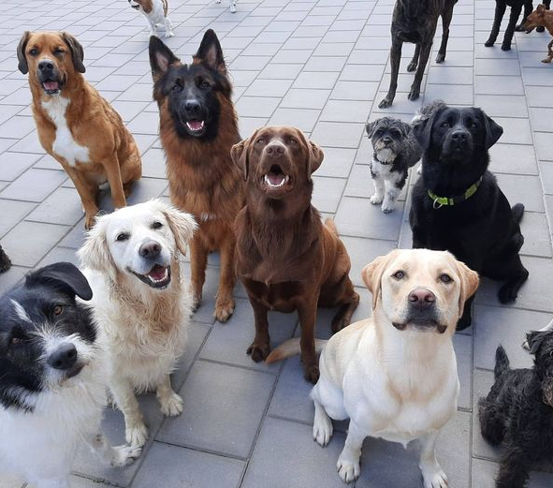
Aanmelden
RIO
Werkplaats aanmelden
Informatie over oefenen:
Oefenen
Oefen en activiteiten kalender - Miro
Hulp aanvragen bij demo, test of oefening

